Slide 1
数字系统基本概念二

Slide 2
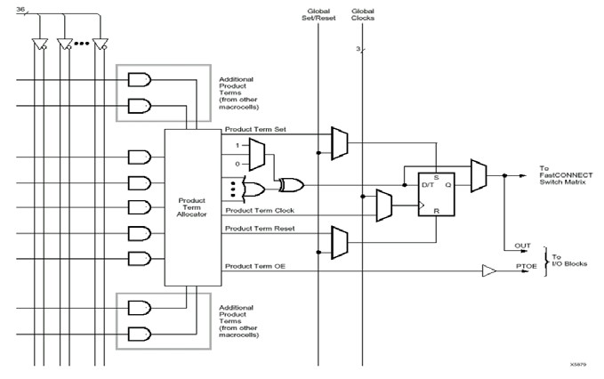
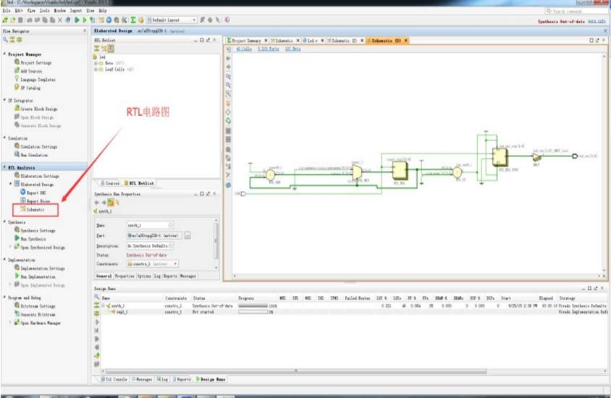
数字电路及其设计技术的发展
数字系统的发展
门电路和触发器；
集成电路；
可编程逻辑器件和超大规模专用集成电路；
数字系统设计技术的发展
公式法/卡诺图化简
计算机辅助设计
  硬件描述语言（HDL）
  软件综合与仿真

Slide 3


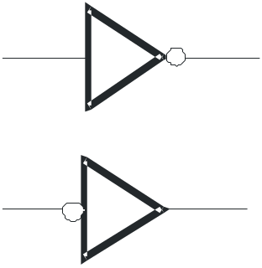
Basic Logic Functions
AND
True only if all input conditions are true.
点击
OR
True only if one or more input conditions are true.
NOT
Indicates the opposite condition.

Slide 4
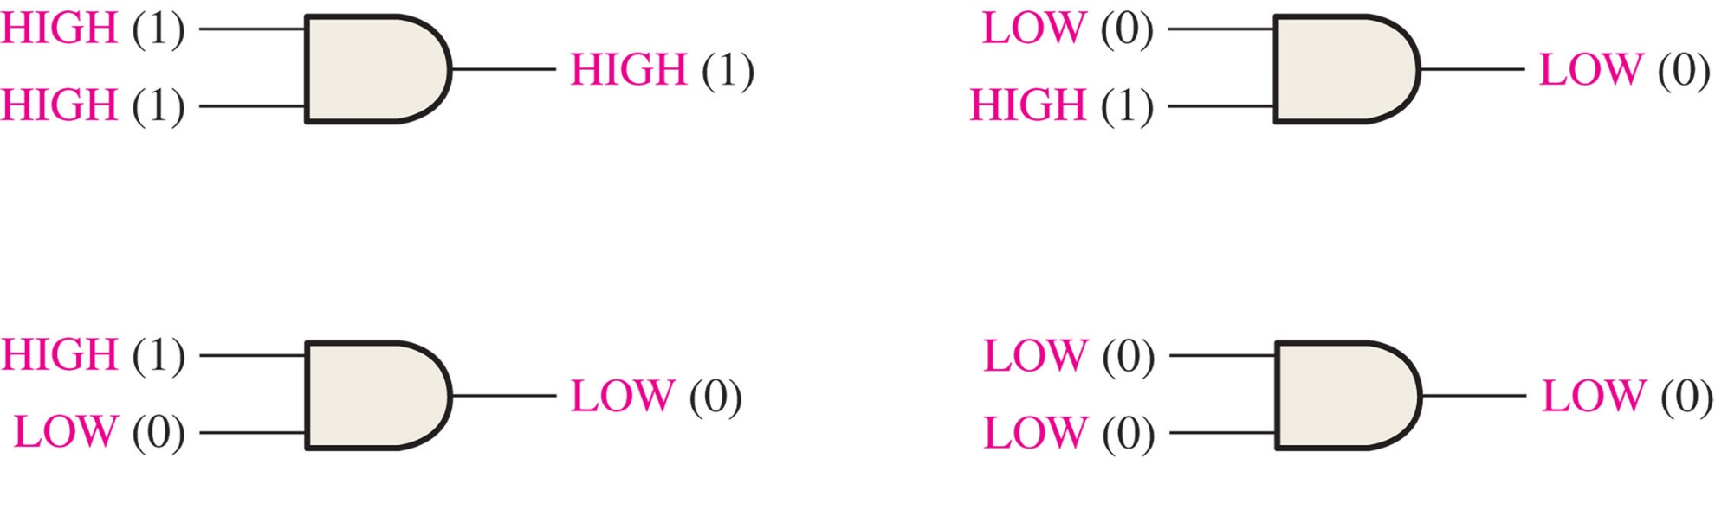
The AND Function

Slide 5
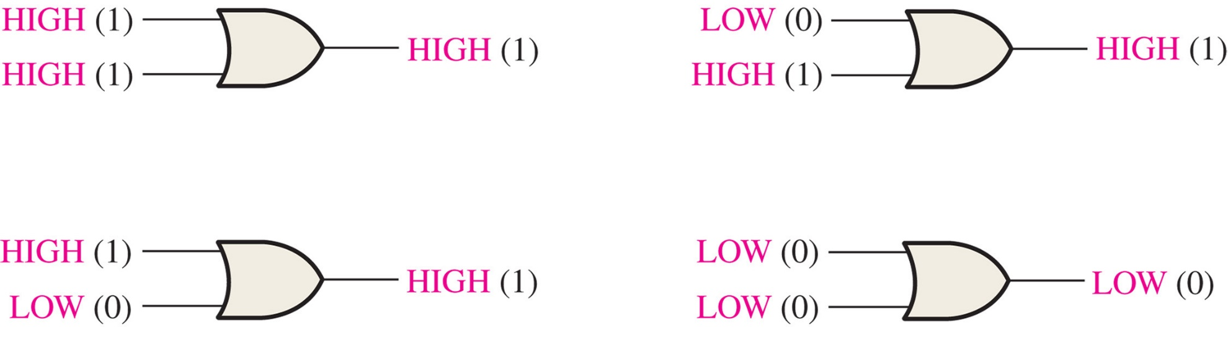
The OR Function

Slide 6

The NOT Function

Slide 7
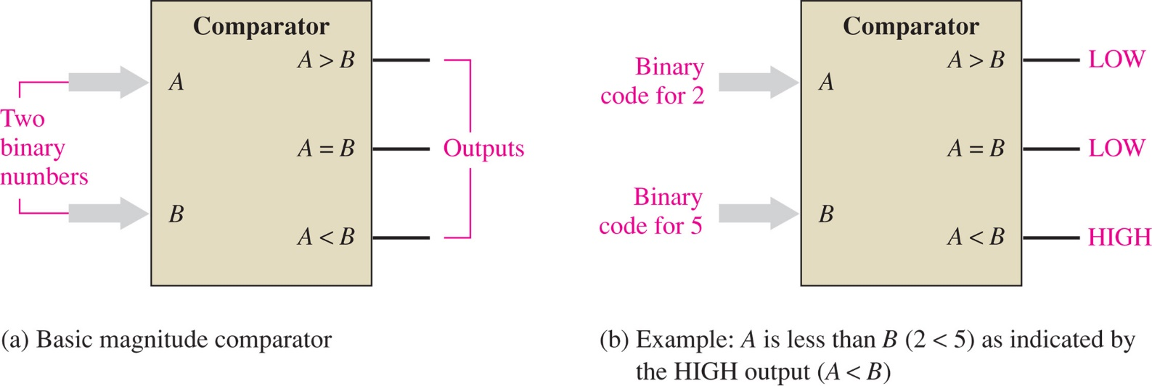
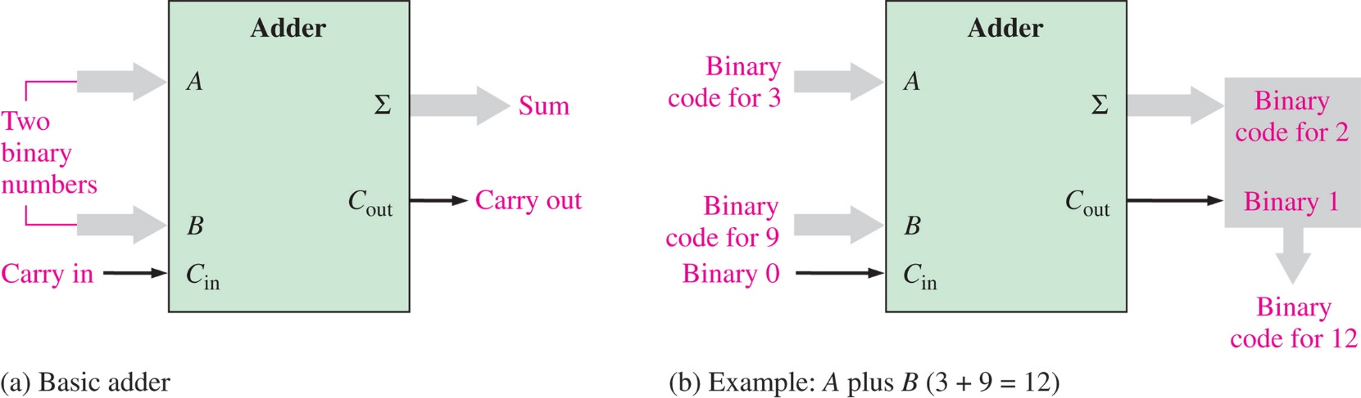
Basic System Functions
And, or, and not elements can be combined to form various logic functions. A few examples are:
The comparison function
Basic arithmetic functions

Slide 8
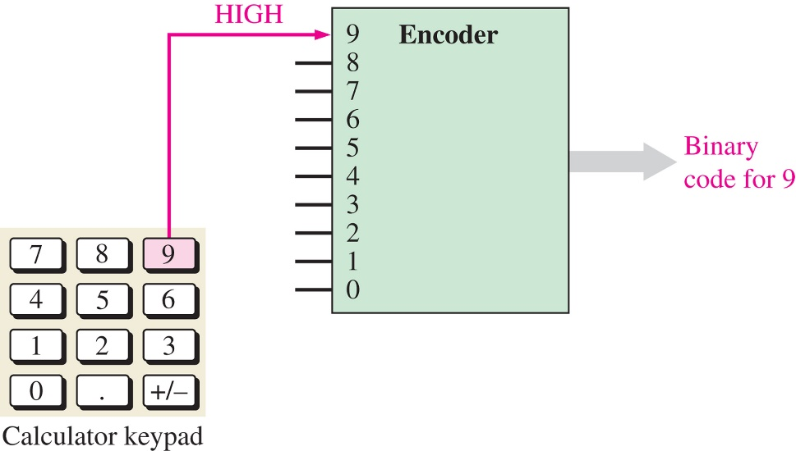
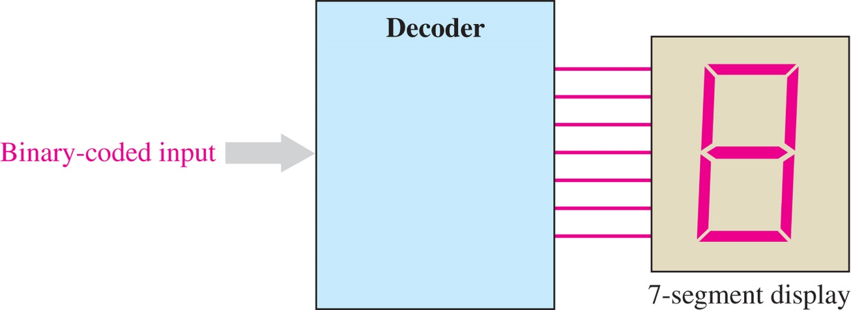
Basic System Functions
The encoding function
编码器
The decoding function
译码器

Slide 9
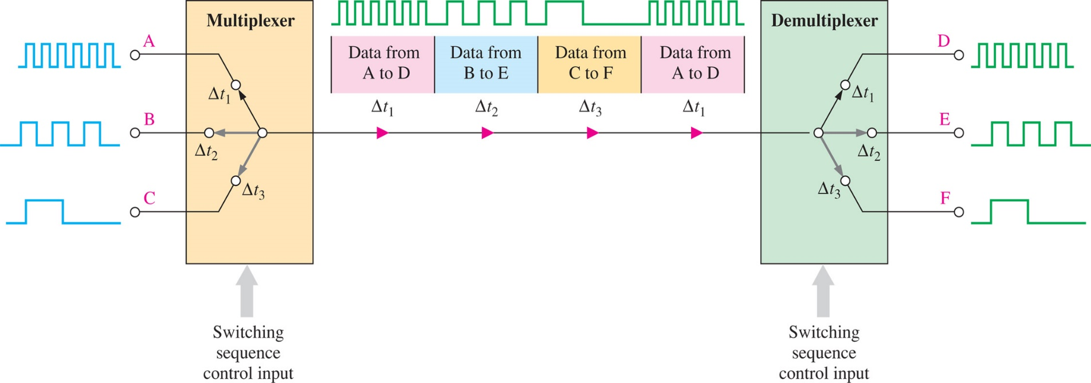
Basic System Functions
The data selection function
数据选择/多路复用
多路分配器

Slide 10

Basic System Functions
The counting function
Parallel output lines
Counter
Binary code for 1
Binary code for 2
Binary code for 3
Binary code for 4
Binary code for 5
1
2
3
4
5
Input pulses
Sequence of binary codes that represent the number of input pulses counted.
计数器
…and other functions such as code conversion（代码转换器） and storage（存储）

Slide 11
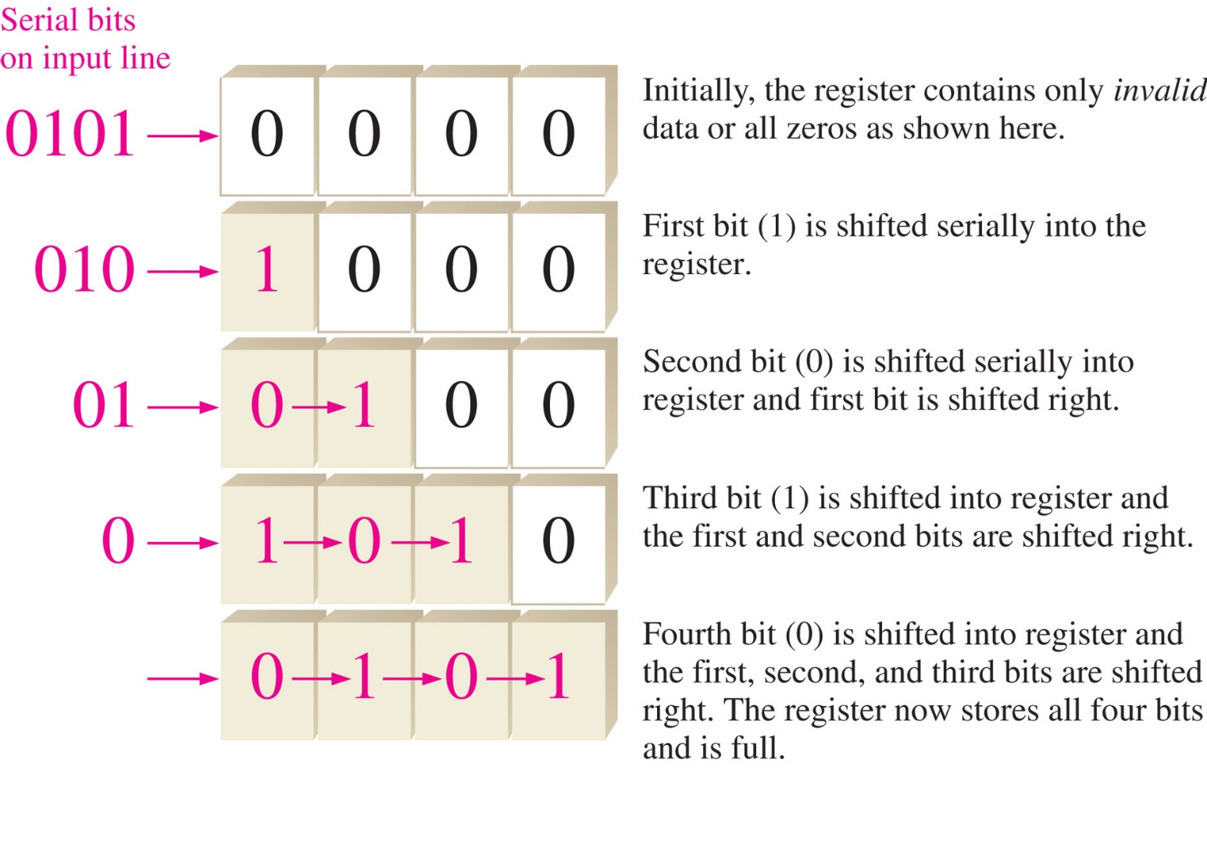
Basic System Functions
One type of storage function is the shift register（移位寄存器）, that moves and stores data each time it is clocked.
Each block represents one storage “cell” or flip-flop.

Slide 12
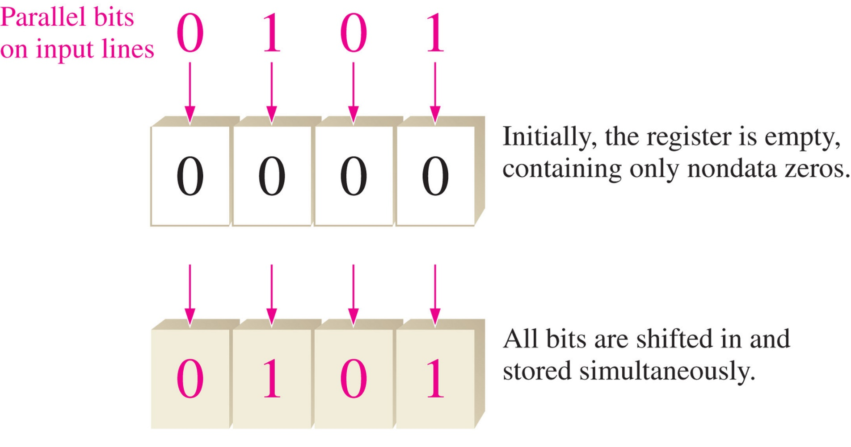

Slide 13
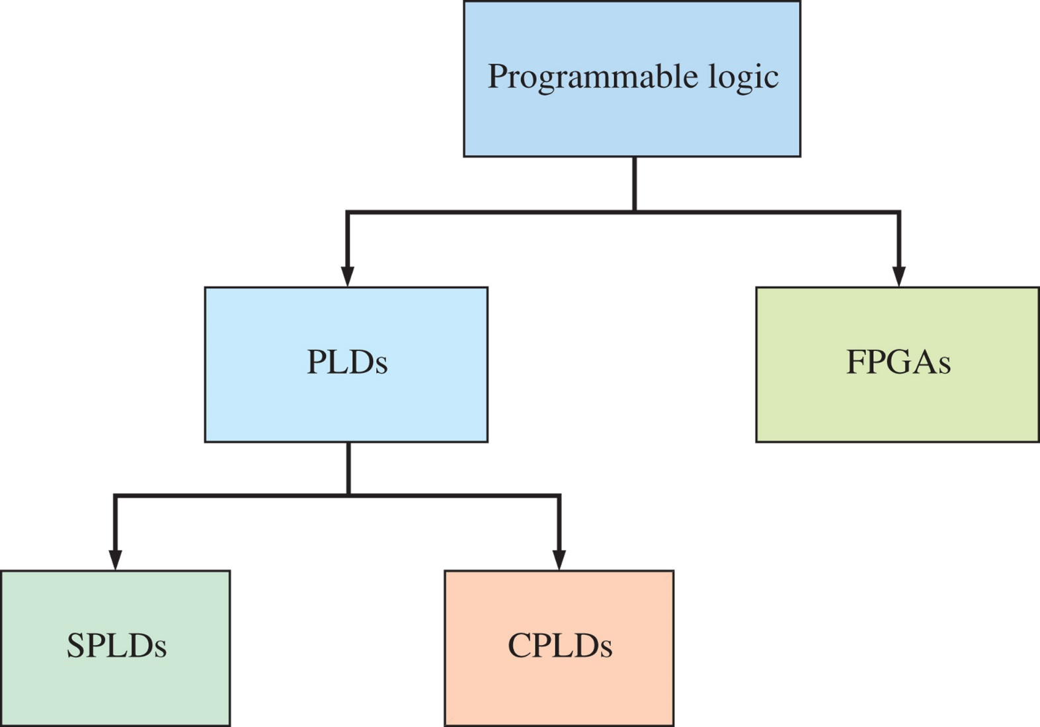
Programmable Logic Hierarchy
逻辑器件分为两大类：
固定逻辑器件（电路永久）
可编程逻辑器件（PLDs，可改变）
可编程逻辑器件分为：
PLD
CPLD(复杂可编程逻辑器件)
SPLD(简单可编程逻辑器件)
FPGA(现场可编程门阵列)

Slide 14
Programmable Logic Hierarchy
可编程逻辑器件分为：
PLD
CPLD(复杂可编程逻辑器件)
SPLD(简单可编程逻辑器件)
FPGA(现场可编程门阵列)
SPLD：低成本，高速度，
随输入增加，可编程逻辑结构急剧增大
CPLD：通过可编程方式集成多个SPLDs
最大可达50个SPLDs容量
FPGA：由电路单元阵列及互联部件组成，
通过编程方式实现逻辑功能，是支持
大容量逻辑处理能力的唯一可编程器件

Slide 15
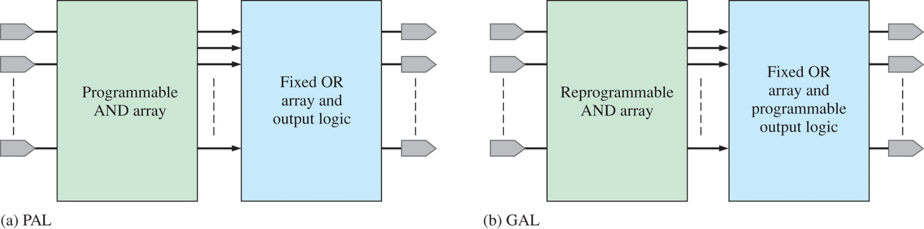
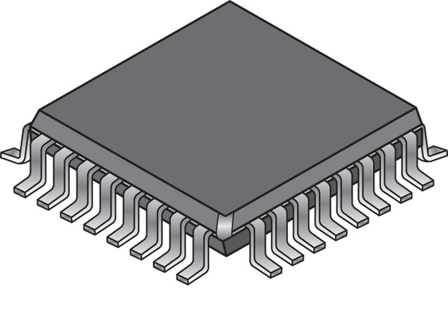
Block diagrams of simple programmable logic devices (SPLDs)
SPLDs
A typical SPLD package
PAL：可编程阵列逻辑，含固定的与门、或门（一次）
GAL：通用阵列逻辑，可被编程多次

Slide 16
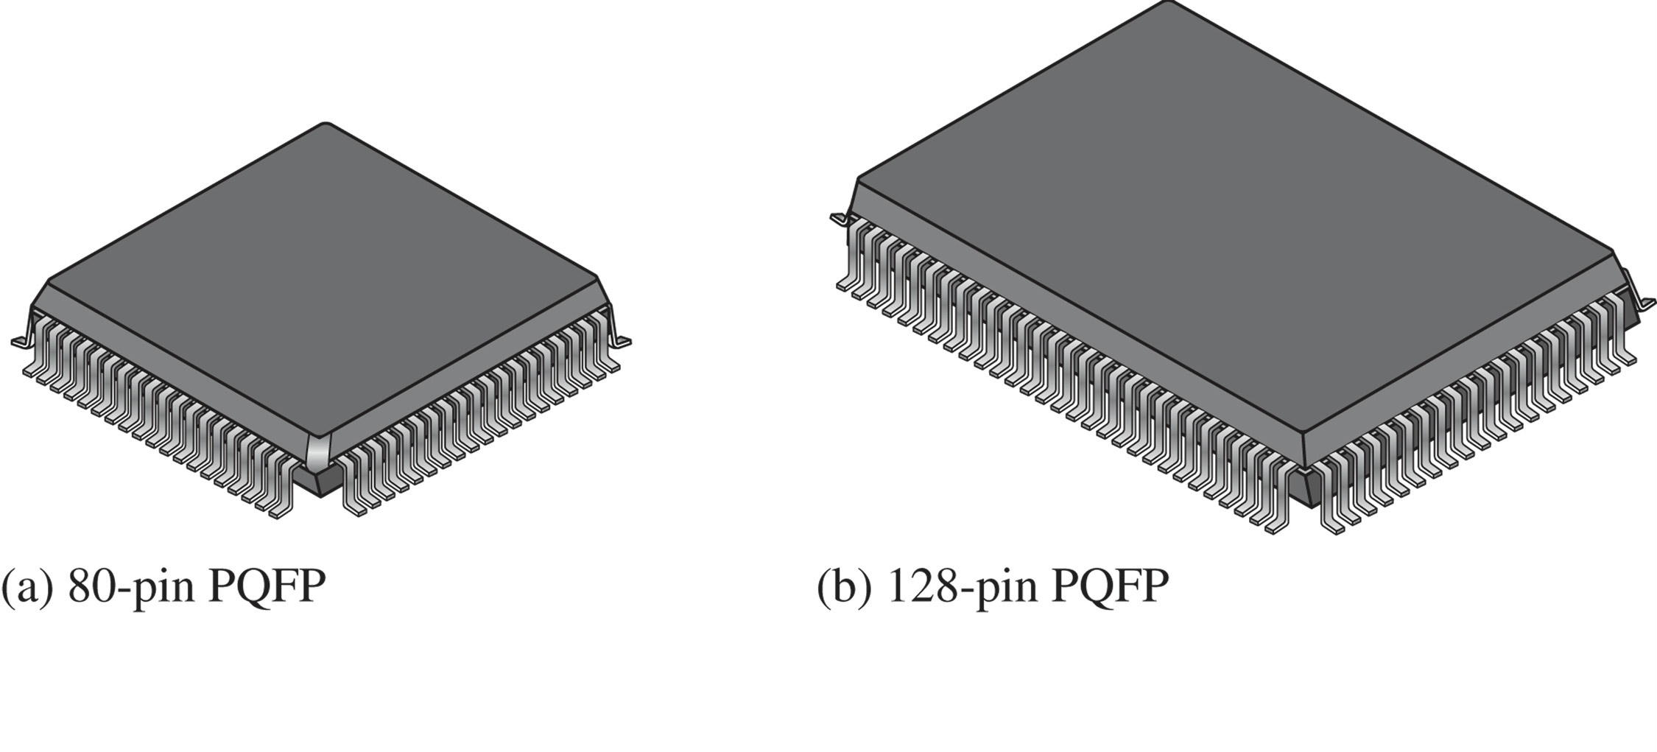
Typical CPLD plastic quad flat packages (PQFP).

Slide 17
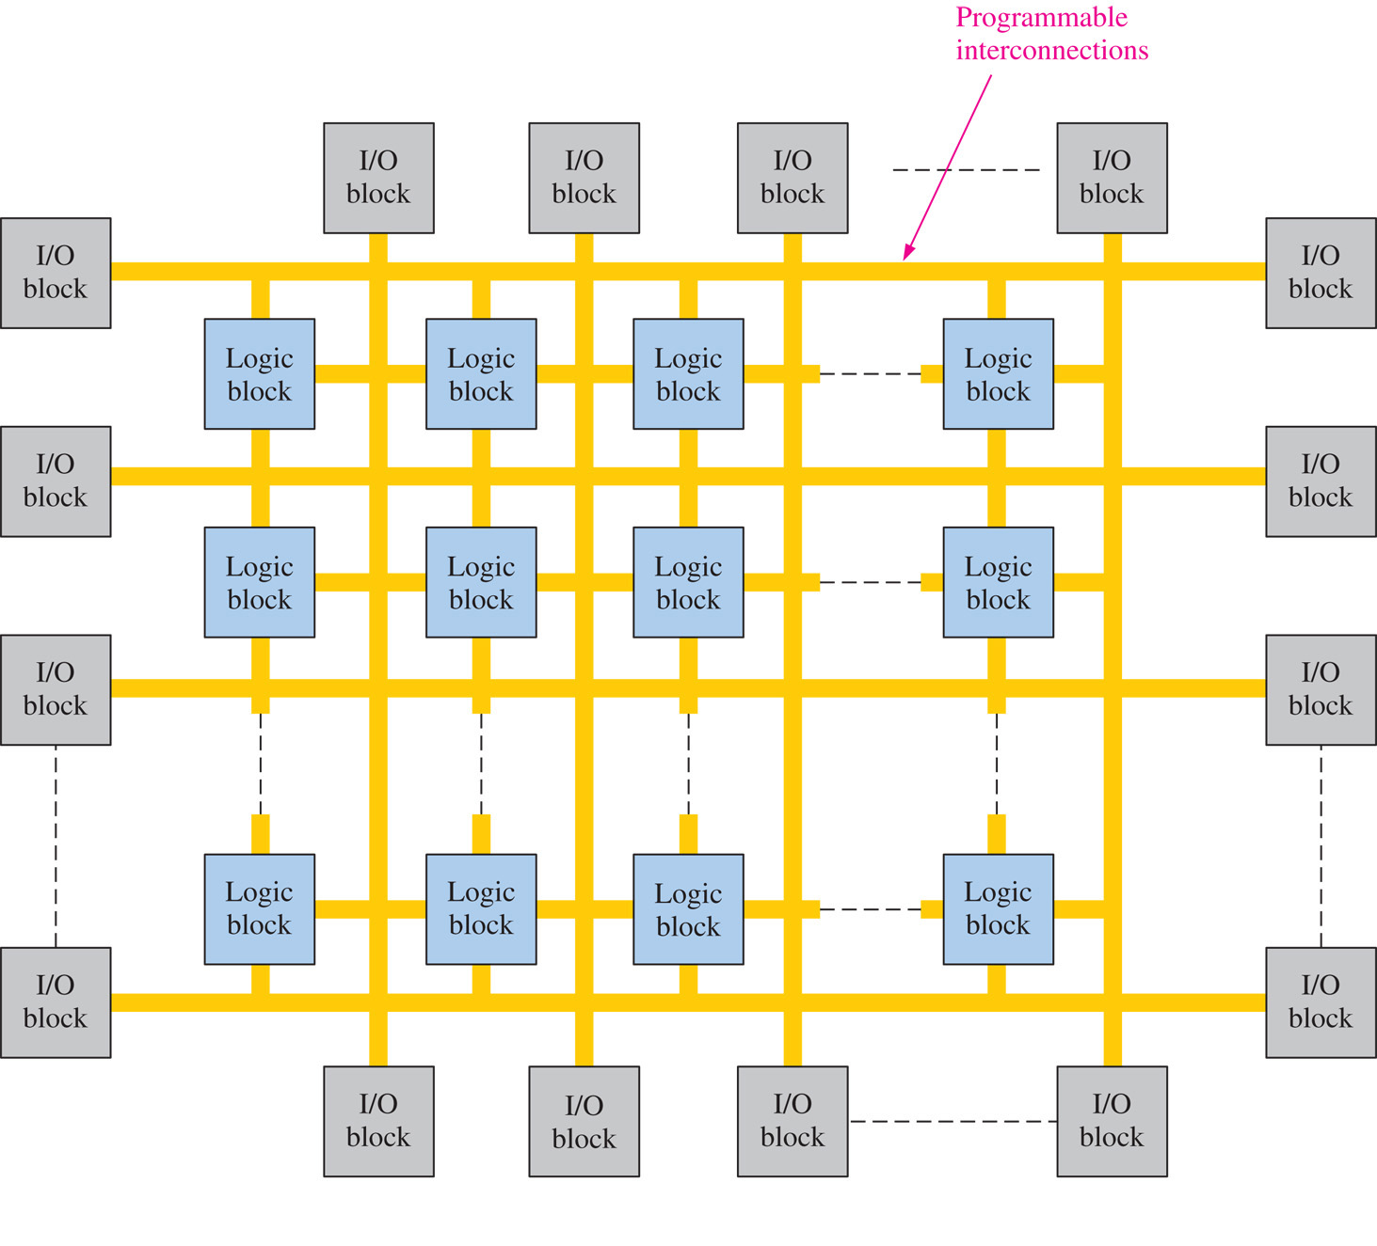
Basic structure of an FPGA.

Slide 18
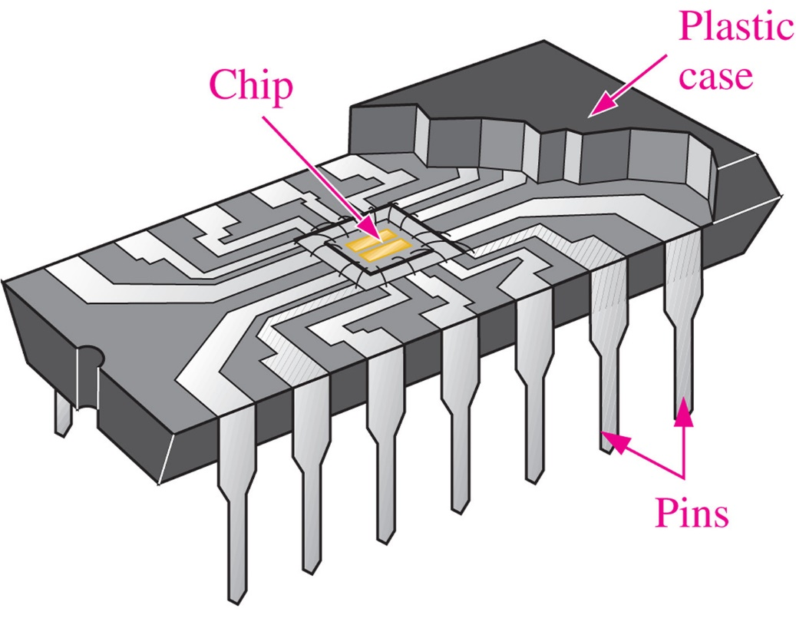
Integrated Circuits
Cutaway view of DIP (Dual-In-line Pins，双列直插封装) chip:

Slide 19
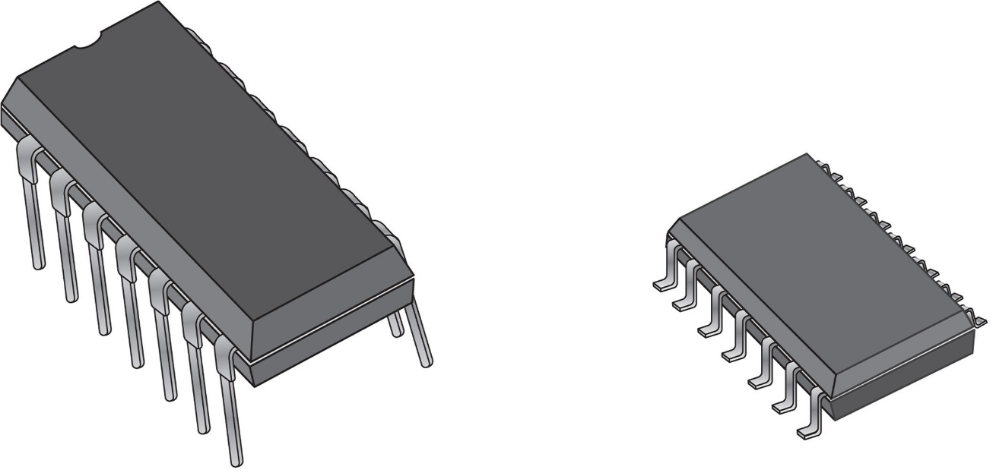
Integrated Circuits
DIP chips and surface mount（表面贴装，贴片） chips
Pin 1
Dual in-line package Small outline IC (SOIC)
双列直插封装
表面贴装

